Slide 1
전연욱
게임 클라이언트 프로그래머
Unity / C# · Phaser · Django · Vue.js
삼성 청년 SW 아카데미(SSAFY) 수료
jadam41817@gmail.com

Slide 2


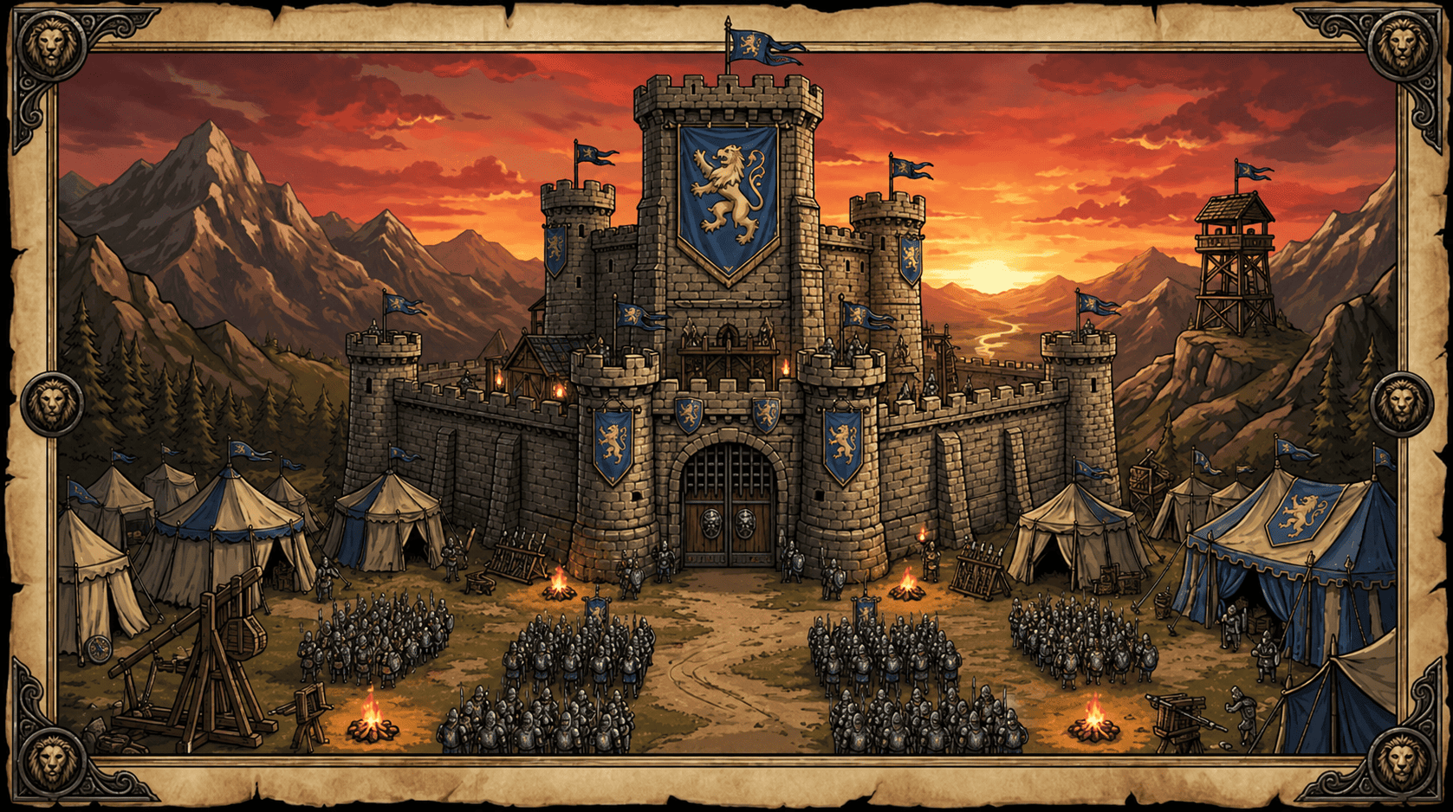
개발 프로젝트
프라가라흐 <2D RPG Web 게임>
마네킹: 헌티드 몰 <비대칭 PVP>
헤이터 <디펜스 Web 게임>
2025-09-30 ~ 12-25 | 2인 | Phaser, Django, Vue
2026-02-20 ~ 03-25 | 6인 | Unity, Photon Fusion2
2026-04-22 ~ 05-21 | 6인 | Unity, Spring, React
주요 업무
• API 서버 구축
• 주요 클라이언트 시스템 설계
• 비정형 AI 코드 역분석 및 리팩토링
주요 업무
• 살인마 진영 시스템 구현
• 상호작용 시스템 구현
• 증강 시스템 구현
• 기능 최적화 (Occlusion Culling, Jitter 해소)
주요 업무
• 기획 총괄
• 시스템 설계 (Singleton, 게임 세션)
• 디펜스 시스템 구현
• 암호화 통신 구현

Slide 3
프라가라흐
https://jeve98.github.io/Portfolio/Fragarach

Slide 4
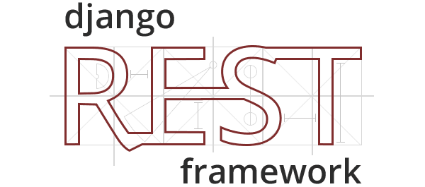

Django, SQLite3 기반 REST-API 서버 구축
목적
• 게임 로직과 데이터 분리
구조 이점
• API 서버에서 데이터를 전달 받는 구조를 통해, 이후 게임의 수치 조정 시 클라이언트의 빌드 없이 DB 수치 조정만으로 패치 가능
발견된 한계
• SQLite3의 write-lock 한계 인지
한계 수용 판단 근거
• 대다수의 API 요청은 ‘조회’에 치중
• ‘쓰기’ 요청은 회원가입 및 저장 시점에만 발생
• 배포 대상은 삼성 청년 SW·AI 아카데미의 서울 캠퍼스 14기 인원 (1000여명)으로 제한

Slide 5
클라이언트 시스템 설계 : Min-Heap 기반 보스 패턴 설계
균형 있는 패턴 배치 + OCP 기반 리팩토링
✗
랜덤 함수
플레이어의 운에 따라 강력한(약한) 패턴이 반복 발생
✗
쿨타임 기반
쿨타임 설계에 따라 특정 시점에 강력한(약한) 패턴이 몰아치는 경우 발생
✓
우선순위 기반 Min-Heap
패턴이 균형 있게 혼합, O(log N)의 삽입 시간으로 추가 발생 시간 최소화 가능
Open-Close Principle 기반 리팩토링
• Before : switch문 - 새 패턴 추가 시, switch문 수정 필요
• After : Dictionary 구조 - 새 패턴 추가 시, Dictionary에 항목 추가
function CastSkill(skill, scene) {
if (BossInstance.name == 'coffin') {
switch (skill) {
case 999:
BossInstance.patternSet['thunder'].tryCast(scene, BossInstance);
cooltime(scene, 999, 2.5);
break;
case 1:
BossInstance.patternSet['summons'].tryCast(scene, BossInstance);
cooltime(scene, 1, 90);
break;
/* 이후 생략 */
}
const BossPatterns = { coffin: { 999: { key:'thunder', cool:2.5, init:1 }, 1: { key:'summons', cool:90, init:5 }, 2: { key:'fireshoot', cool:30, init:10 },
/* 이후 생략 */ };

Slide 6
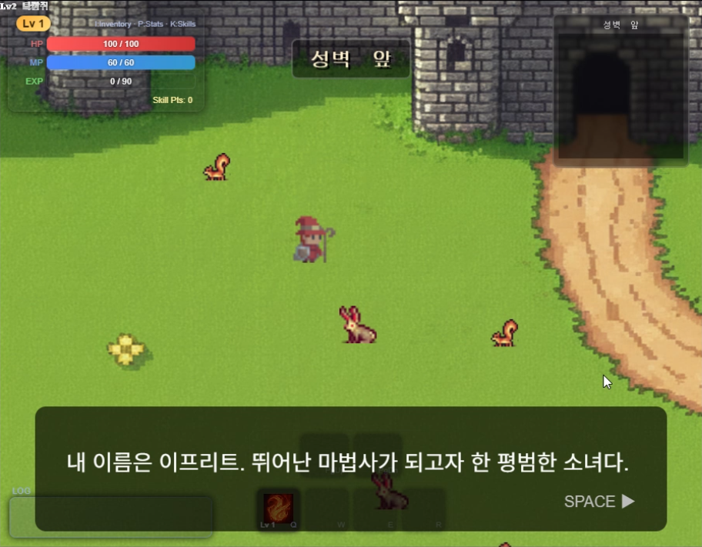
클라이언트 시스템 설계 : 컷씬 확인 시스템
비트 연산 기반 체킹 시스템
• Scene Number 기반 컷씬 시청 여부 확인
• DB에 int 형으로 저장되어 리소스 절약
• 빠른 속도의 비트 연산
if ((this.playerStats.cutScene & (1 << this.sceneNumber)) == 0) {
this.cutscene.play(introScript);
this.playerStats.cutScene += 1 << this.sceneNumber;
} else {
this.cutsceneLock = false;
}

Slide 7
비정형 AI 코드 역분석 및 리팩토링
배경 상황
• 별도의 컨벤션 및 컨텍스트 설정 없이 진행된 팀원의 바이브 코딩
• AI가 생성한 막대한 양의 코드가 높은 Coupling을 기반으로 동작
Case A : 스킬 시스템 로직
Case B : 데이터 동기화
버그 상황
• 스킬 포인트 투자 시, 특정 스킬에만 변경 사항이 적용
버그 분석
• 스킬 일부의 로직이 Scene에 바인딩
• 스킬 일부의 override 과정에서 base 누락
해결 방법
• 각 스킬 코드의 흐름도 및 주석을 동봉한 리팩토링 방향성 문서 작성 후,
팀원에게 전달
• 담당한 팀원의 일을 대신 하는 것보다 조언을 통해 상호 성장이 이루어졌을 때,
이후 더 긍정적인 결과로 이어질 것이라 생각
버그 상황
• 맵 이동, 재로그인 이후 해금한 스킬이 미해금 상태로 변경
버그 분석
• API 오류를 대비한 더미 데이터에서 ‘레벨’ 데이터의 갱신 누락
해결 방법
• API의 개별 응답 데이터를 user 데이터를 통합한 구조체로 전환
• 클라이언트의 더미 데이터를 수정된 응답에 맞춰 구조체로 전환

Slide 8
마네킹: 헌티드 몰
https://jeve98.github.io/Portfolio/Mannequin

Slide 9
마네킹 — 담당 역할
역할
비중
내용
기획 참여
본인
살인마 스킬 기획 및 밸런스 논의
살인마 진영 구현
본인
더미 설치 · 전이 · 교란 · 위장 스킬 4종
스폰 시스템 최적화
본인
스폰 데이터 구조 재설계 → 네트워크 트래픽 50% 감소
상호작용 시스템
본인
IInteractable 인터페이스 기반 설계
증강 시스템
본인
AbilityBase 추상 클래스 기반 설계
렌더링 최적화
본인
Occlusion Culling 적용 (13fps → 63.6fps, 약 390% 향상)
네트워크 안정화
본인
Jitter 원인 분석 및 동기화 기준 일원화

Slide 10
마네킹 — 기획 의도
트렌드 분석
증강 시스템
게이머 평균 플레이 타임 지속 감소 롤 칼바람 나락에 증강 추가 → 단판 템포 가속 트렌드 비대칭 PVP(협력·심리전)에 로그라이크 요소(증강) 결합
매 판마다 증강 조합이 달라 → 리플레이어빌리티 확보 로그라이크 장르의 핵심 '빌드 다양성'을 PVP에 이식
AI 활용 팀 규칙
결과
단순 '만들어줘'가 아닌 명확한 근거와 동작 방식 명시 기존 코드와의 정합성·연동성을 고려하여 프롬프팅 생성된 코드 반드시 직접 검토 후 사용
단판 플레이 템포 가속 매 판 새로운 빌드 경험으로 반복 플레이 유도

Slide 11
마네킹 — 살인마 스킬 4종
더미 설치
전이
교란
위장
• 설치 가능 구역 리스트를 순회
• 더미만 렌더링하는 전용 카메라 별도 구성
• 전이 애니메이션을 생존자가 파악하는 문제
• 1인칭 시점의 색적 능력 보완
• 가장 가깝고 유효 거리 내 지점 자동 선택
• 맵 안개에 의한 시야 차단 해결
• 교란 사용 시 모든 더미에 동시 애니메이션
• 3인칭 시점 전환 기능 추가
• 전이·교란 스킬의 기반 오브젝트
• → 안개 무시 커스텀 쉐이더 제작·적용
• → 실제 전이와 구분 불가 → 심리전 확장
• 인근 거리 내 살인마 존재 시 생존자 효음 차단

Slide 12
마네킹 — 스폰 시스템 최적화
네트워크 트래픽 50% 감소
전송 데이터
분석
6개 값
기존: position(x,y,z) + rotation(x,y,z) = 6개 전송 살인마 position.y = 108f 고정 생존자 position.y = 1f 고정 rotation.x, rotation.z 항상 0 고정 → 실제로 변하는 값: x, z, rotation.y 3개뿐
↓
3개 값
public (Vector3 pos, Quaternion rot) GetKillerSpawnData() { Vector3 d = killerPoints[SelectedIndex]; return ( new Vector3(d.x, 108f, d.z), Quaternion.Euler(0, d.y, 0)); }

Slide 13
마네킹 — 인터페이스 vs 추상 클래스
상호작용 시스템 & 증강 시스템
상호작용 시스템 → 인터페이스
증강 시스템 → 추상 클래스
• 파괴 / 정화 / 뛰어넘기 ← 수평 확장 관계
• NetworkBehaviour 반드시 상속 (호스트·클라이언트 동기화)
• 파괴·정화: NetworkBehaviour 상속 필요
• 기능이 계층적으로 확장 ← 수직 확장 관계
• 뛰어넘기: MonoBehaviour로 충분
→ 추상 클래스 선택
• C# 단일 상속 제약 → 추상 클래스로 묶기 불가
• Activate(): 미구현 시 치명적 → 추상 함수로 강제화
→ 인터페이스 선택
• Awake(): 방어 코드 (선택적) → 가상 함수로 오버라이드 허용
public interface IInteractable { string GetInteractionText( GameObject interactor); string GetAnimationTrigger(); void OnInteract( GameObject gameObject); }
public abstract class AbilityBase : NetworkBehaviour { // 미구현 시 치명적 → 추상 함수 public abstract void Activate(); // 방어 코드 → 가상 함수 protected virtual void Awake() { this.enabled = false; } }

Slide 14
마네킹 — 렌더링 최적화 & 네트워크 안정화
렌더링 성능
Occlusion Culling 선택 이유
13 fps
AI 생성 3D 메시 다수 → vertex 복잡 맵 규모 상당 → Frustum Culling 한계 카메라 뷰 내 가려진 오브젝트가 많은 구조 5주 일정 → 개별 LOD보다 공간 단위 Occlusion Culling이 비용 대비 효과 높다고 판단
↓
63.6 fps
Jitter 완화
발생: 특정 증강 획득 시 Jitter 발생 원인: 서버·클라이언트가 서로 다른 시간축으로 상태 변경 → 네트워크 지연 누적 해결: RPC로 상태값 추가 확정 (방어 코드) 동기화 기준을 서버로 일원화 증강 적용 시점을 동기화 확인 이후로 지연

Slide 15
헤이터
https://jeve98.github.io/Portfolio/hater-project

Slide 16
헤이터 — 담당 역할
역할
비중
내용
아키텍처 설계
본인
Thread safe Singleton 제네릭 베이스 클래스 (CRTP 패턴)
세션 관리
본인
새로고침 대응 세션 복구 시스템 (OCP 리팩토링)
디펜스 기능
본인
유닛 배치 동기화 · 사정거리 인디케이터 · 오브젝트 풀 스폰
탐사 컨텐츠
본인 (N종 중 4종)
기근 · 마력 안개 · 인사 이동 · 저주 정화 이벤트 구현
보안
본인
AES-GCM + RSA 세션키 교환 기반 암호화 통신
최적화
본인
GPU Instancing · SpriteSync · 픽셀아트 설정으로 WebGL 개선

Slide 17
헤이터 — Thread safe Singleton
CRTP 패턴 + 상호 배제
문제
public class Singleton<T> : MonoBehaviour where T : MonoBehaviour { private static T _instance; private static readonly object _lock = new object(); public static T Instance { get { lock (_lock) { /* 생성 */ } } } }
매니저 클래스마다 싱글톤 생성 코드를 반복 작성 → 유지 보수성 저하
해결
제네릭 베이스 클래스로 싱글톤 로직 분리 CRTP 패턴으로 매니저마다 독립 정적 인스턴스 → 캐스팅 없이 직접 접근 lock 블록으로 상호 배제 적용 (멀티 스레드 확장 대비)
추가 트러블슈팅
부모 오브젝트로 묶었을 때 DontDestroyOnLoad 동작 안 함 Find + 캐싱 방식은 싱글톤을 클라이언트 코드에서 재구현하는 것과 동일 → 안전성 저하 해결: 생성 시 부모 관계를 끊는 방식 채택

Slide 18
헤이터 — 세션 복구 시스템
OCP 위반 → Dictionary 기반 리팩토링
문제
void Awake() { Action recover = () => StartCoroutine( RecoveryTransitionRoutine("Defense")); _handlers = new Dictionary<GameState, Action> { { GameState.Preparation, recover }, { GameState.Battle, recover }, { GameState.PostStage, LoadPostStage }, }; } public void CheckAndRecoverySession() { var state = GetLastSavedState(); if (_handlers.TryGetValue(state, out Action handler)) handler(); }
웹 게임 새로고침 시 씬 재로드 상태 미저장 → 다음 스테이지 정보 미리 확인 / 방어전 무한 반복 가능
Before — switch문 (OCP 위반)
새 상태 추가 시 switch 수정 필요 → 확장 폐쇄 원칙 위반
After — Dictionary 상태-핸들러 매핑
딕셔너리에 항목만 추가 → 기존 코드 변경 없음

Slide 19
헤이터 — 유닛 배치 & 사정거리 인디케이터
유닛 배치 — 단방향 동기화 + 상태 보존
// 사정거리 인디케이터 float baseScale = (unitRange / shieldRange) * 1.4f; float effectiveRange = unitRange * (1f + percentSum) + flatSum; float effectiveScale = (effectiveRange / shieldRange) * 1.4f; if (effectiveScale > baseScale) SpawnIndicatorObject( bonusIndicator, coord, effectiveScale); SpawnIndicatorObject( baseIndicator, coord, baseScale);
문제: UI 변경마다 오브젝트 생성/파괴 → 버프·HP 등 컴포넌트 상태 초기화 해결: UIGridController에서 배치 상태 저장, 패널 닫힐 때 SyncDeploymentWithWorld() 호출 고유 ID 매핑으로 재배치 시 이동(파괴 X) → 상태 보존
사정거리 인디케이터 — 상대적 비율 계산
문제: 유닛마다 고정값 저장 시 서버 밸런스 변경 때 클라이언트도 수정 필요 해결: 가장 짧은 사정거리(방패병) 기준으로 인디케이터 크기를 상대 비율로 계산 → 서버 독립적 버프 증가분은 별도 레이어로 추가 표시

Slide 20
헤이터 — 오브젝트 풀 기반 스폰 시스템
Pending Queue 방식
배경
private void SpawnEnemy(int unitId, int grade) { var obj = pool.Get(unitId); if (obj == null) { _pendingSpawn[unitId]++; // pending return; } ApplyGrade(obj, unitId, grade); } // 반납 이벤트 시 pending 처리 private void OnEnemyReturnedHandler(int id) { if (_pendingSpawn[id] <= 0) return; _pendingSpawn[id]--; SpawnEnemy(id, _unitGrades[id]); }
적 유닛 300 ~ 1,500+ 마리 등장 웹 게임: 브라우저 리소스 공유 → GC 비용에 민감 유닛 생성/파괴 반복 시 GC 스파이크 빈번
설계
웨이브 등장 유닛의 40% 사전 풀 생성 풀 고갈 시 → Pending Queue에 적재 유닛 반납 이벤트 발생 시 → Pending 처리

Slide 21
헤이터 — 탐사 컨텐츠 구현 (4종)
다회차 랜덤성 부여 선택지 기반 컨텐츠
기근
지속 디버프
마력 안개
연출 + 스탯 분기
인사 이동
병과 교체
저주 정화
엘리트 유닛 소환
• n회 방어전 동안 소비 식량 2배
• 성공/실패 → 버프/디버프 적용
• 보유 병과 중 랜덤 선택 → 다른 병과로 변경
• 실패 시 다음 방어전에 엘리트 추가 등장
• 횟수 차감을 식량 소비(방어전 시작)와 동기화
• 결과 무관 → 다음 전투에 안개 연출 등장
• 클램프 처리로 보유 수량 초과 방지
• 로그 분석: 고정 유닛 지정 시 웨이브 조합에 따라 위험도 편차 과대
• → 씬 재로드 시 횟수/식량 불일치 버그 방지
• 채널 분리로 3가지 분기 처리 단순화
• 부족 병과 보충 또는 복불복 역할
• → 다음 웨이브 구성에서 무작위 추출 후 엘리트 대체
• WebGL 쉐이더 미지원 → Unlit 기반 머티리얼 제작

Slide 22
헤이터 — 암호화 통신
AES-GCM + RSA 세션키 교환
배경
웹 게임: 개발자 도구로 통신 내역 노출 주요 데이터를 API로 받아 덮어쓰는 치팅 방지 구조 사용 중 → 통신 보안이 핵심
방식
속도
키 노출
채택
평문 전송
—
높음
✗
비대칭키 단독 (RSA)
느림
낮음
✗
대칭키 단독 (AES)
빠름
높음
✗
AES-GCM + RSA 세션키 교환
빠름
낮음
✓
• 게임 실행 시 신규 세션키 생성 → 서버 공개키(RSA)로 암호화하여 교환
• 이후 모든 통신은 AES-GCM으로 처리 / IV를 매 요청마다 갱신 → 재전송 공격 방지

Slide 23
헤이터 — WebGL 렌더링 최적화
드로우콜
메모리 사용
① GPU Instancing
3,500
60 mb
환경 오브젝트 머티리얼 4개 활성화 동일 메시·머티리얼 → 1회 인스턴싱 호출 + 텍스처·노멀맵 크기 축소 / shadowmask 거리 감소
↓
↓
180
15 mb
② SpriteSync
유닛: 마스터 1개 + 자식 12개 레이어 기존: 13개 각각에 Animator → CPU 과부하 채택: 마스터에만 Animator, 자식은 LateUpdate에서 sprite·flipX·color 복사 → 기존 애니메이션 수정 없이 적용
③ 픽셀아트 렌더링
Filter Mode: Bilinear → Point 압축: 무손실 적용 PPU 전체 통일 → 픽셀 흐림 + 충돌 크기 불일치 동시 해결

